Slide 1
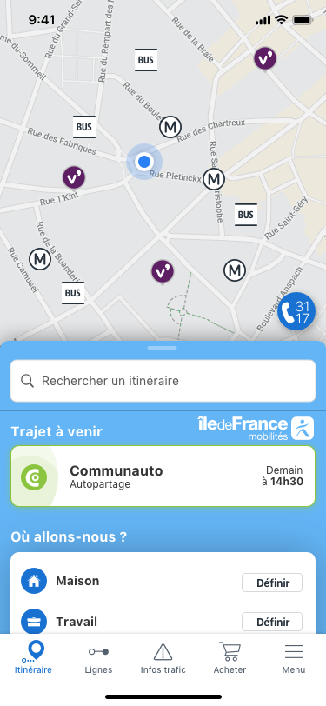
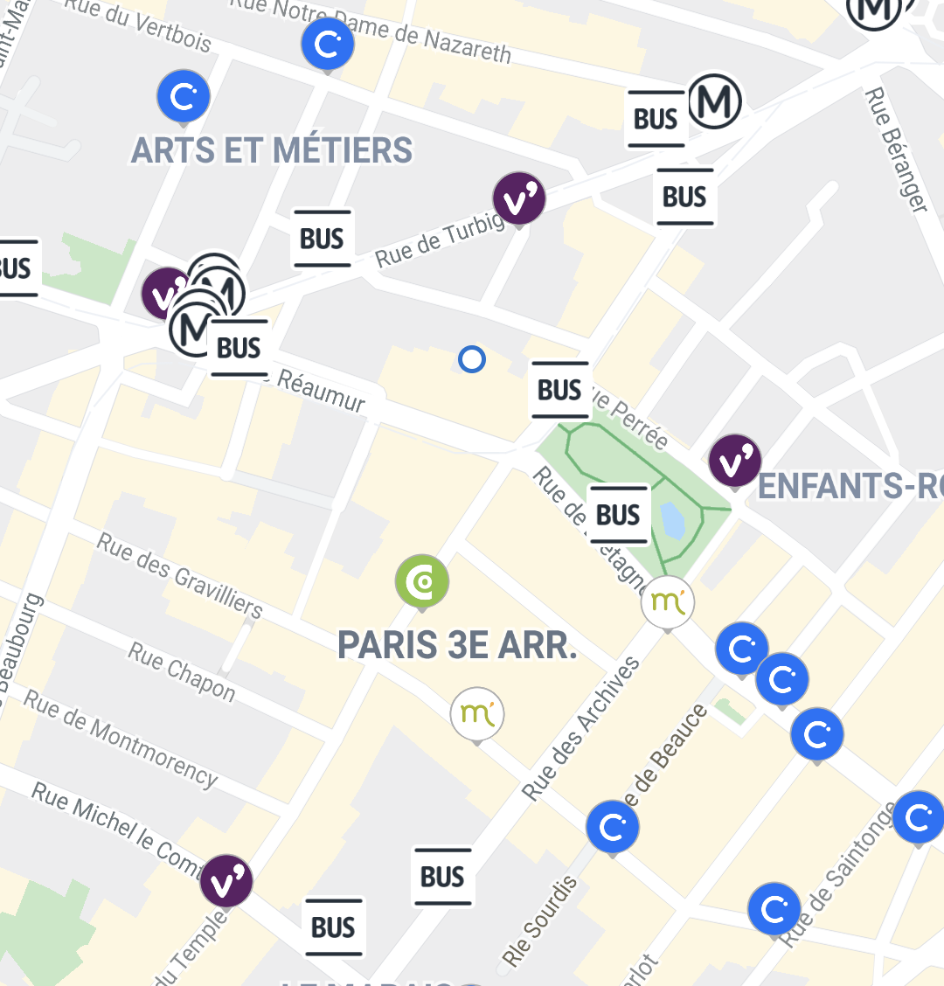
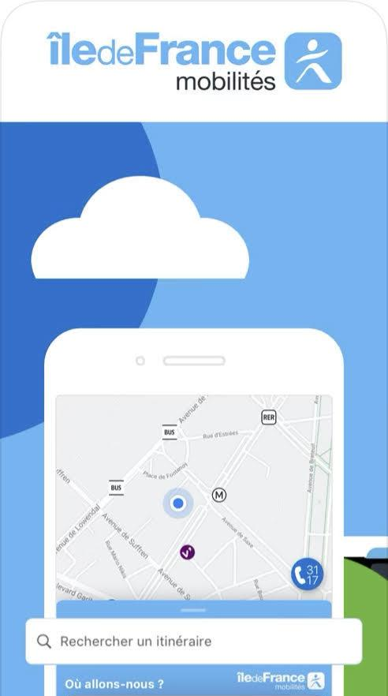
Début 2022
Évolutions de l’app
Vers un service MaaS collaboratif

Slide 2
En tant qu’opérateur MaaS, Ile-de-France Mobilités a développé une application permettant aux usagers de voyager de bout en bout en Île-de-France
Planification
Réservation
Paiement
Voyage
Service après vente
Information Voyageurs
➔ Certaines fonctionnalités développées sont mises à disposition des acteurs de l’écosystème

Slide 3
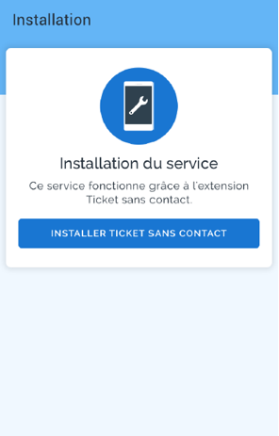
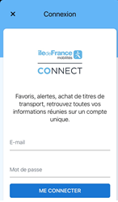
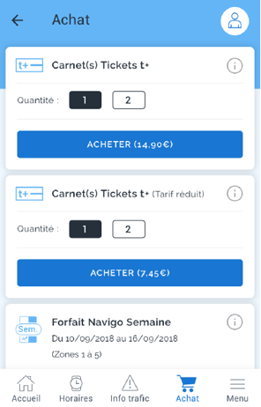
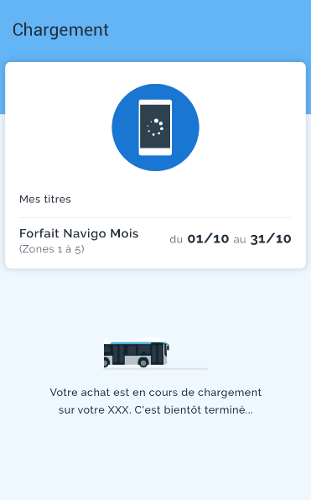
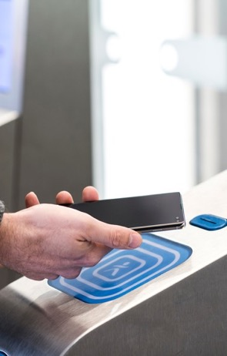
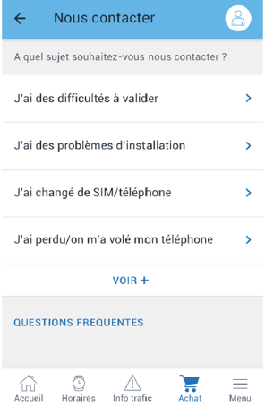
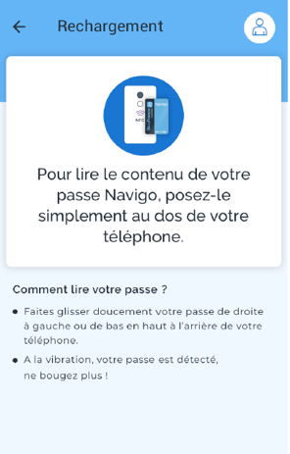
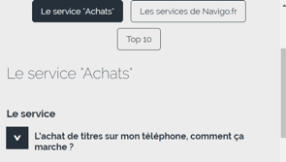
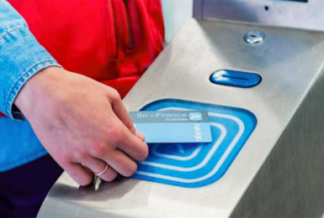
L’application MaaS développée par Île-de-France Mobilités propose de nombreuses fonctionnalités liées aux services de transports en commun
Installation
Authentification
Achat
Chargement
Voyage
SAV / FAQ

Slide 4
L’application MaaS développée par Île-de-France Mobilités propose de nombreuses fonctionnalités liées aux autres modes de transports hors TC, progressivement intégrés à l’application
Autopartage
Scooters
Trottinettes
Marche
Vélo personnel
Et Vélo en Libre Service
Taxi et VTC
Voiture individuelle
Covoiturage
Calculateur multimodal prédictif
Transport public
Transport public à la demande
Parcs relais
Intégré dans l’application IDFM
Intégration en cours
Non intégré à date

Slide 5
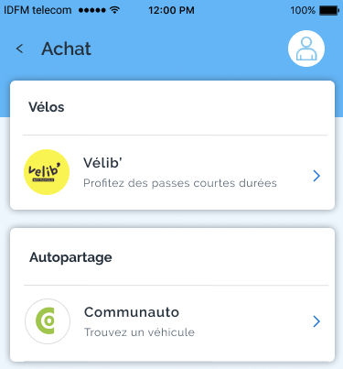
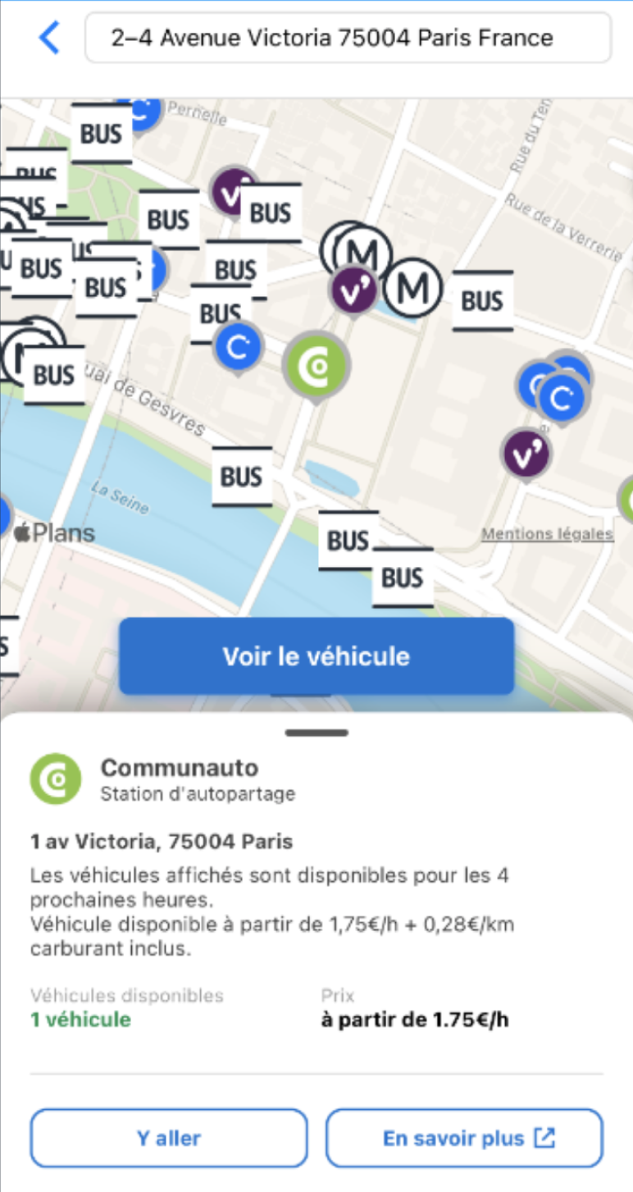
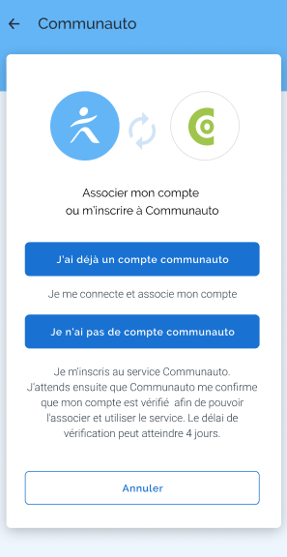
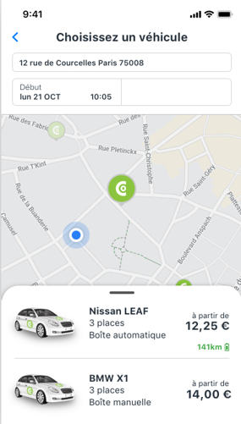
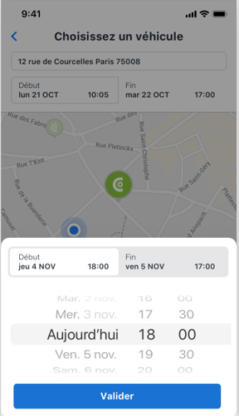
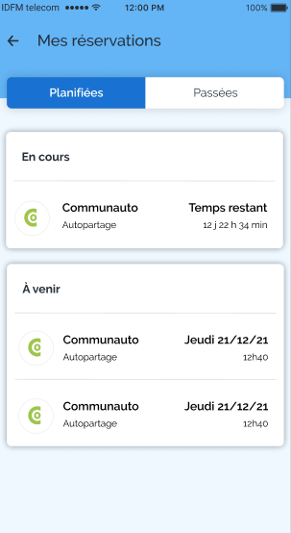
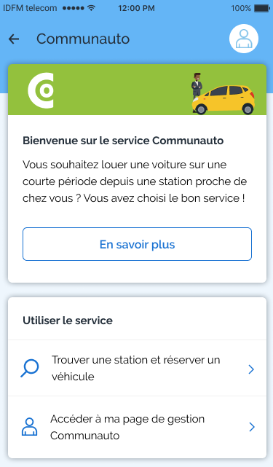
Mise en production
Avril-Mai 2022
Service MaaS intégré dans l’app
Réservation de véhicules Communauto
Découverte du service dans l’app IDFM
Une association du compte Communauto pour utiliser le service
Un parcours de réservation intégré
Le passe Navigo comme moyen de déverrouillage du véhicule
Une rubrique dédiée à la gestion des réservations
1
2
3
4
5
La réservation d’un véhicule Communauto est accessible depuis la carte À proximité et la rubrique Achat dans l’app IDFM
A la première utilisation, l’usager associe son compte
Île-de-France Mobilités Connect ou s'inscrit chez Communauto pour pouvoir utiliser le service depuis l’App IDFM
L’usager peut choisir un véhicule (modèle, durée) et le réserver. Il retrouve l’état de sa réservation sur l’accueil de l’app IDFM
L’usager peut déverrouiller le véhicule réservé via son Passe Navigo préenregistré
L’usager peut prolonger une réservation en cours ou annuler une réservation future depuis une rubrique dédiée
Extension de l’accès à l’information Voyageurs aux autres acteurs labellisés (3 actuels + 3 à venir en fin d’année)
Prochaine intégration billettique non confirmée à date – En attente REX

